Slide 1
SALMON-AI
2026
salmon-ai
AIと振り返る、タイムブロッキングアプリ
計画する。実行する。振り返る。

Slide 2
計画したのに、
終わらなかった
タスクを書いても優先順位がわからない。
スケジュールを立てても詰め込みすぎる。
1日が終わっても何が悪かったかわからない。
salmon-ai

Slide 3
なぜ計画は
失敗するのか
① 見積もりが甘い
「1時間で終わる」が3時間に
② 非現実的なスケジュール
バッファゼロ、詰め込みすぎ
③ 振り返りゼロ
失敗パターンに気づかない

Slide 4
our
solution
01
02
01 AIがタスク作成時に工数を自動見積もり
03
02 AIがスケジュールの無理を即指摘
03 AIとの対話で毎日振り返りパターンを学ぶ

Slide 5
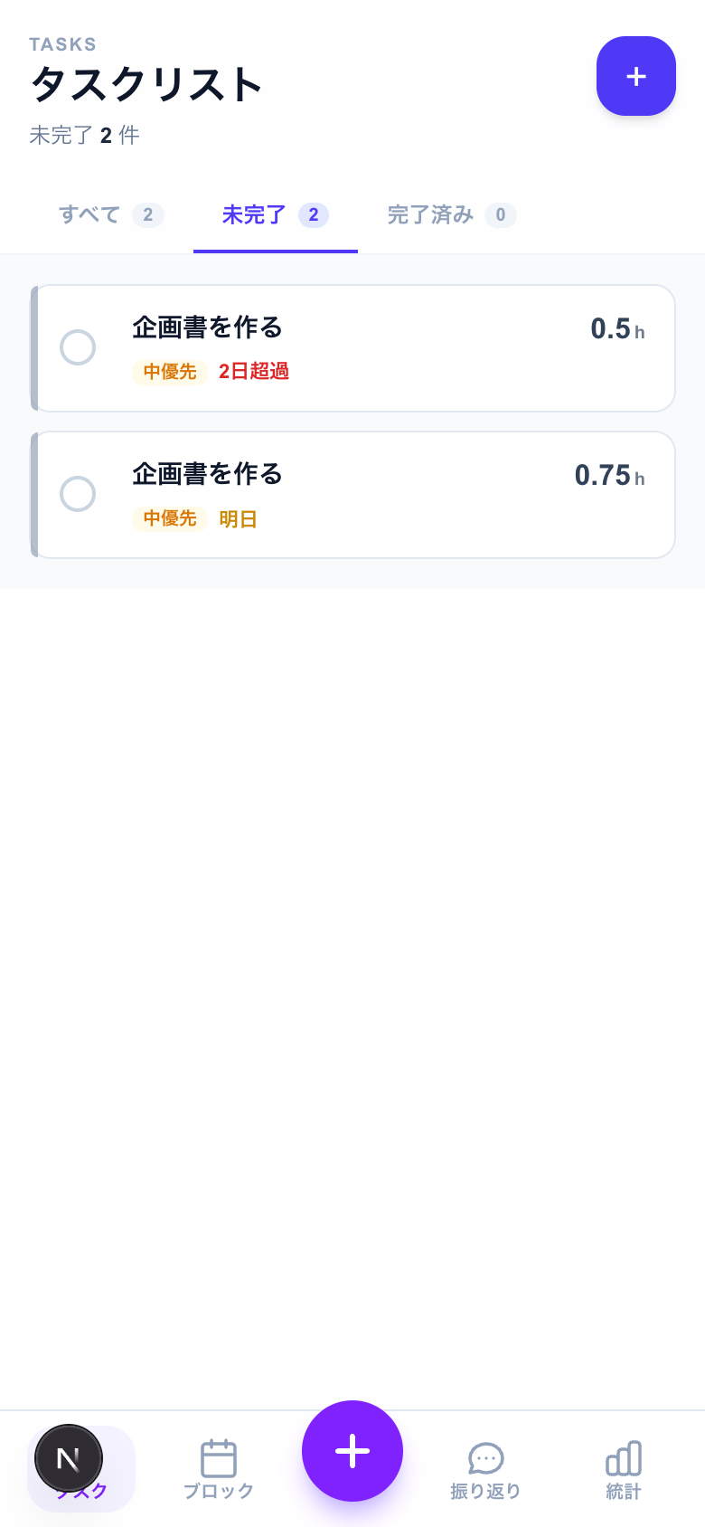
タスクリスト × AI工数見積もり
✓ タスク作成と同時にAIが工数を予測
✓ 自分の見積もりとAIを並べて表示
✓ 乖離が大きいと「！」アラート
✓ 再見積もりボタンで即座に修正

Slide 6
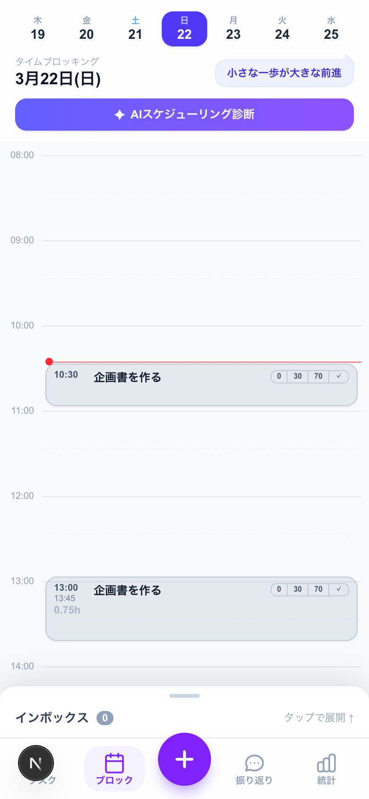
タイムブロッキング × スケジューリング
✓ タスクをタイムラインに配置
✓ 達成度（0/30/70/100%）を直接入力
✓ AIがバッファ不足・優先度バイアスを診断
✓ 「優先度の低いタスクばかりでは？」と指摘

Slide 7
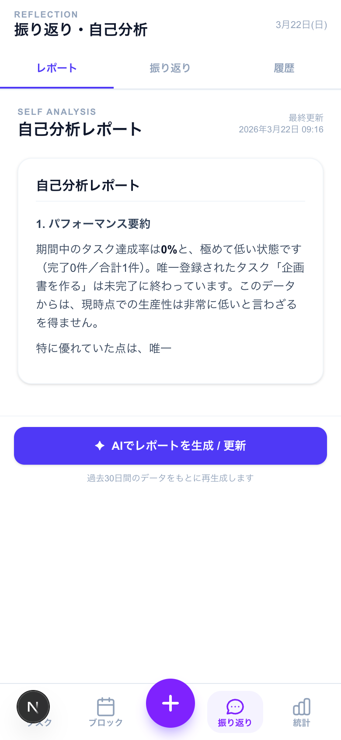
振り返り対話 × 自己分析レポート
✓ 「今日はどうでしたか？」AIが問いかけ
✓ SSEストリーミングでリアルタイム応答
✓ 蓄積データからAIがパターン分析
✓ 工数見積もり傾向・コンフォートゾーンを指摘

Slide 8
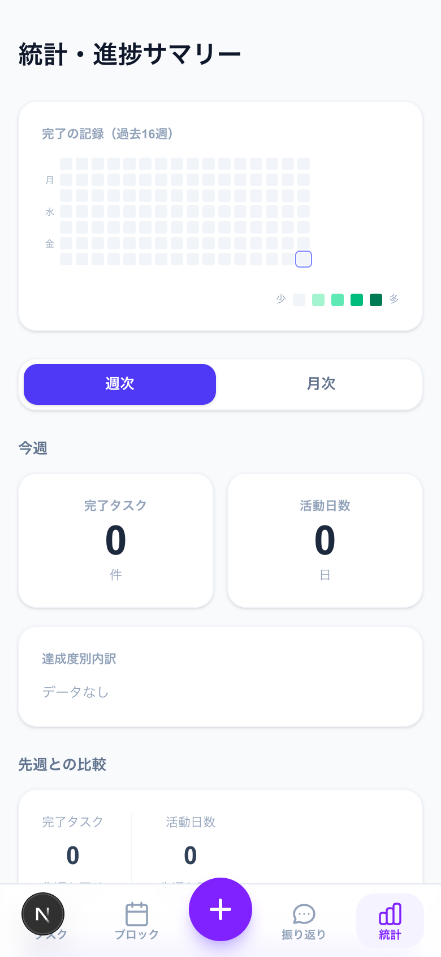
進捗サマリー × 草グラフ
✓ GitHubスタイルの草グラフ（20週分）
✓ 週次・月次の達成率と前週比較
✓ AIによる活動傾向コメント

Slide 9
tech
stack
Frontend Next.js 15 / TypeScript / shadcn/ui
Backend Go / Gin / GORM / PostgreSQL
AI Service Python / FastAPI / Gemini API
Infra Docker / Cloud Run

Slide 10
計画する。
実行する。
振り返る。
salmon-aiで、毎日を少しずつ改善する
github.com/KinuGra/salmon-ai

